Slide 1
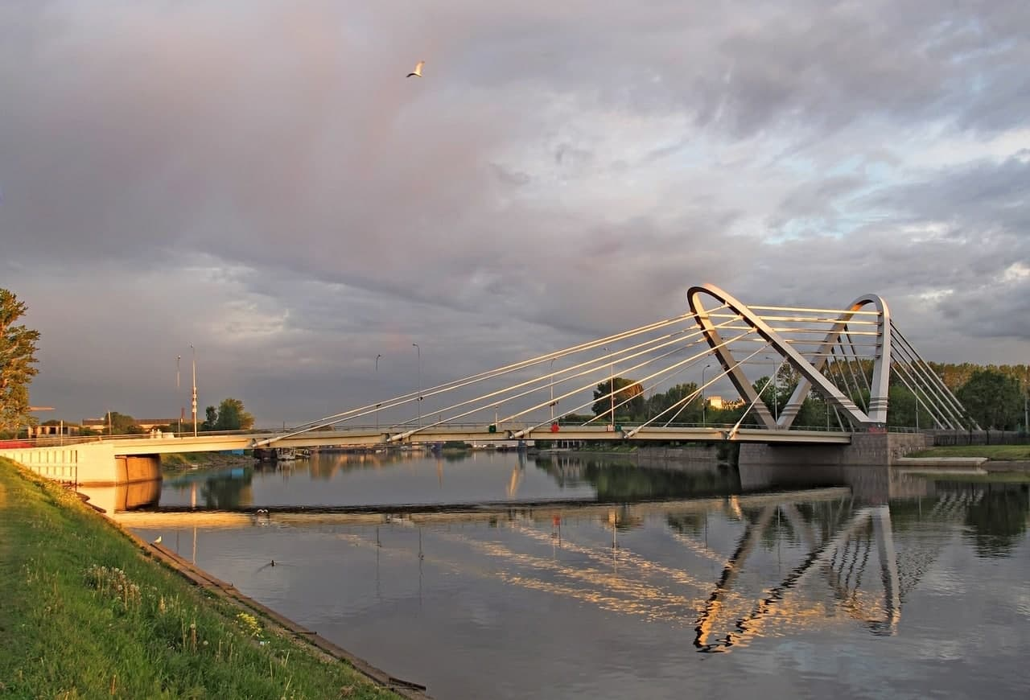
Постановка задачи
Санкт-Петербургский политехнический университет имени Петра Великого
Физико-механический институт
Высшая школа теоретической механики и математической физики
Дано: Вертикальные перемещения и опорные реакции в отслеживаемых точках
Выпускная квалификационная работа
Исследование описательных возможностей математических представлений допустимых значений усилий предварительного натяжения вант
Найти: Усилия предварительного натяжения вант
Задача: Найти такие значения усилий предварительного натяжения вант, которые позволят перемещениям и опорным реакциям принять требуемые значения
Научный руководитель:
А.В. Порубов, профессор ВШТМиМФ, доктор физико-математических наук
Консультант:
М.Ю. Горохов, главный специалист АО «Институт Стройпроект»

Slide 2
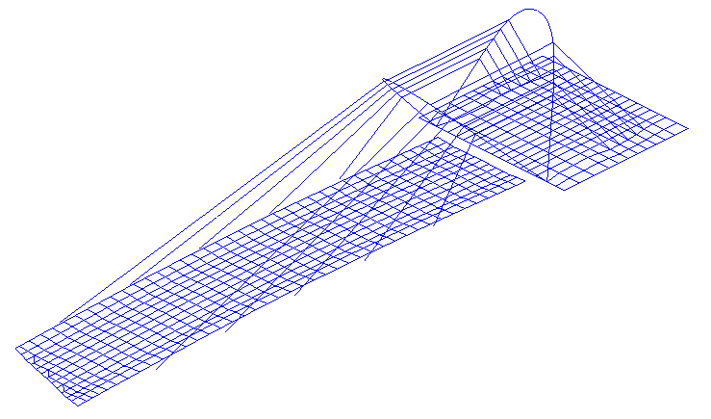
Санкт-Петербургский политехнический университет имени Петра Великого
Физико-механический институт
Высшая школа теоретической механики и математической физики
Постановка задачи
$$\left\{\begin{matrix}u_{01}+M_{11}X_{1}+M_{12}X_{2}+…+M_{1N}X_{N}=u_{1} \\ … \\ u_{0K}+M_{K1}X_{1}+M_{K2}X_{2}+…+M_{KN}X_{N}=u_{K}\end{matrix}\right.$$
или
$$U_{0}+MX=U$$
$U_{0}$ - вектор-столбец значений отслеживаемых величин (ограничений) под действием постоянных нагрузок без учета натяжения
$M$ – матрица коэффициентов влияния
$X$ – вектор-столбец усилий предварительного натяжения вант
$U$ – вектор-столбец значений отслеживаемых величин (ограничений) под действием постоянных нагрузок с учетом натяжения
Дано: Вертикальные перемещения и опорные реакции в отслеживаемых точках
Найти: Усилия предварительного натяжения вант
Задача: Найти такие значения усилий предварительного натяжения вант, которые позволят перемещениям и опорным реакциям принять требуемые значения
Выпускная квалификационная работа
Исследование описательных возможностей математических представлений допустимых значений усилий предварительного натяжения вант
Научный руководитель:
А.В. Порубов, профессор ВШТМиМФ, доктор физико-математических наук
Консультант:
М.Ю. Горохов, главный специалист АО «Институт Стройпроект»

Slide 3
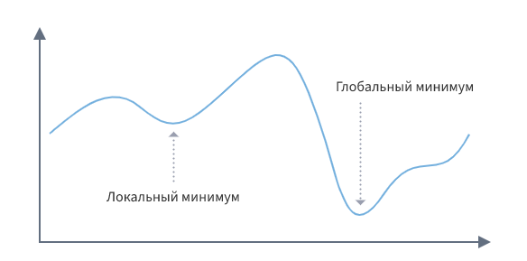
Проблематика
Постановка задачи
Общий вид:
$$\left\{\begin{aligned}M_{11}X_{1}+M_{12}X_{2}+…+M_{1N}X_{N}=u_{1}−u_{01} \\ … \\ M_{K1}X_{1}+M_{K2}X_{2}+…+M_{KN}X_{N}=u_{K}−u_{0K}\end{aligned}\right.$$
$$\left\{\begin{matrix}u_{01}+M_{11}X_{1}+M_{12}X_{2}+…+M_{1N}X_{N}=u_{1} \\ … \\ u_{0K}+M_{K1}X_{1}+M_{K2}X_{2}+…+M_{KN}X_{N}=u_{K}\end{matrix}\right.$$
или
$$U_{0}+MX=U$$
$U_{0}$ - вектор-столбец значений отслеживаемых величин (ограничений) под действием постоянных нагрузок без учета натяжения
$M$ – матрица коэффициентов влияния
$X$ – вектор-столбец усилий предварительного натяжения вант
$U$ – вектор-столбец значений отслеживаемых величин (ограничений) под действием постоянных нагрузок с учетом натяжения
Дано: Вертикальные перемещения и опорные реакции в отслеживаемых точках
Найти: Усилия предварительного натяжения вант
Случай: разная размерность N > K
Проблема: существование бесконечного числа решений для случая разной размерности
Причина: СЛАУ недоопределенная
Следствие: решение задачи попадает в локальный минимум
Задача: Найти такие значения усилий предварительного натяжения вант, которые позволят перемещениям и опорным реакциям принять требуемые значения

Slide 4
Постановка задачи
Методы исследования
Постановка задачи
Проблематика
Гипотеза: возможность применения моделей машинного обучения в качестве методов решения задачи
$$\left\{\begin{matrix}u_{01}+M_{11}X_{1}+M_{12}X_{2}+…+M_{1N}X_{N}=u_{1} \\ … \\ u_{0K}+M_{K1}X_{1}+M_{K2}X_{2}+…+M_{KN}X_{N}=u_{K}\end{matrix}\right.$$
или
$$U_{0}+MX=U$$
$U_{0}$ - вектор-столбец значений отслеживаемых величин (ограничений) под действием постоянных нагрузок без учета натяжения
$M$ – матрица коэффициентов влияния
$X$ – вектор-столбец усилий предварительного натяжения вант
$U$ – вектор-столбец значений отслеживаемых величин (ограничений) под действием постоянных нагрузок с учетом натяжения
Общий вид:
$$\left\{\begin{aligned}M_{11}X_{1}+M_{12}X_{2}+…+M_{1N}X_{N}=u_{1}−u_{01} \\ … \\ M_{K1}X_{1}+M_{K2}X_{2}+…+M_{KN}X_{N}=u_{K}−u_{0K}\end{aligned}\right.$$
Исследуемые модели:
Линейная регрессия
Нейронная сеть
Генетический алгоритм
Случай: разная размерность N > K
Проблема: существование бесконечного числа решений для случая разной размерности
Причина: СЛАУ недоопределенная
Следствие: решение задачи попадает в локальный минимум
Применение:
Непосредственное вычисление усилий предварительного натяжения вант
Построение псевдообратной матрицы Мура-Пенроуза

Slide 5
Построение набора данных
Проблематика
Методы исследования
Общий вид:
$$\left\{\begin{aligned}M_{11}X_{1}+M_{12}X_{2}+…+M_{1N}X_{N}=u_{1}−u_{01} \\ … \\ M_{K1}X_{1}+M_{K2}X_{2}+…+M_{KN}X_{N}=u_{K}−u_{0K}\end{aligned}\right.$$
Гипотеза: возможность применения моделей машинного обучения в качестве методов решения задачи
Закон Гука: $X=k∆l,$
где $k=\frac{EA}{l}$ – жесткость ванта на растяжения, Н/мм
$E$ – модуль Юнга, Па
$A$ – площадь поперечного сечения ванта, $\text{м}{\text{м}}^{\text{2}}$
$l$ – длина ванта в недеформированном состоянии, мм
Учет ограничения: $U_{0}+\left(kM\right)\left(\frac{1}{k}X\right)=U$
Критерии построения набора данных:
Максимальное укорочение ванта a должно быть не больше, чем 1% от его длины
Длина укорочения всегда положительна ($X>0$)
Исследуемые модели:
Линейная регрессия
Нейронная сеть
Генетический алгоритм
Случай: разная размерность N > K
Проблема: существование бесконечного числа решений для случая разной размерности
Причина: СЛАУ недоопределенная
Следствие: решение задачи попадает в локальный минимум
Применение:
Непосредственное вычисление усилий предварительного натяжения вант
Построение псевдообратной матрицы Мура-Пенроуза

Slide 6
Построение набора данных
Методы исследования
Гипотеза: возможность применения моделей машинного обучения в качестве методов решения задачи
Закон Гука: $X=k∆l,$
где $k=\frac{EA}{l}$ – жесткость ванта на растяжения, Н/мм
$E$ – модуль Юнга, Па
$A$ – площадь поперечного сечения ванта, $\text{м}{\text{м}}^{\text{2}}$
$l$ – длина ванта в недеформированном состоянии, мм
Учет ограничения: $U_{0}+\left(kM\right)\left(\frac{1}{k}X\right)=U$
Критерии построения набора данных:
Максимальное укорочение ванта a должно быть не больше, чем 1% от его длины
Длина укорочения всегда положительна ($X>0$)
Исследуемые модели:
Линейная регрессия
Нейронная сеть
Генетический алгоритм
Применение:
Непосредственное вычисление усилий предварительного натяжения вант
Построение псевдообратной матрицы Мура-Пенроуза
Непосредственное вычисление усилий предварительного натяжения вант

Slide 7
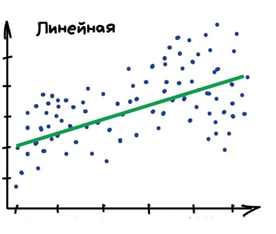
Линейная регрессия
Построение набора данных
Общий вид модели: $y=a_{0}x_{0}+a_{1}x_{1}+…+a_{n}x_{n}+b$
Закон Гука: $X=k∆l,$
где $k=\frac{EA}{l}$ – жесткость ванта на растяжения, Н/мм
$E$ – модуль Юнга, Па
$A$ – площадь поперечного сечения ванта, $\text{м}{\text{м}}^{\text{2}}$
$l$ – длина ванта в недеформированном состоянии, мм
Учет ограничения: $U_{0}+\left(kM\right)\left(\frac{1}{k}X\right)=U$
Для исследуемой задачи модель будет иметь вид
$$\left\{\begin{aligned}A_{00}U_{0}+A_{01}U_{1}+…+A_{0K}U_{k}=X_{0} \\ … \\ A_{N0}U_{0}+A_{N1}U_{1}+…+A_{NK}U_{k}=X_{n}\end{aligned}\right.$$
Критерии построения набора данных:
Максимальное укорочение ванта a должно быть не больше, чем 1% от его длины
Длина укорочения всегда положительна ($X>0$)
Непосредственное вычисление усилий предварительного натяжения вант
или
$$X=AU$$
Суть обучения модели: подбор такой матрицы $A$, чтобы вектор-столбец усилий предварительного натяжения $X$ был наиболее близок к истинному значению
Результат: модель способная по заранее заданным ограничениям на систему вычислять требуемые усилия предварительного натяжения

Slide 8
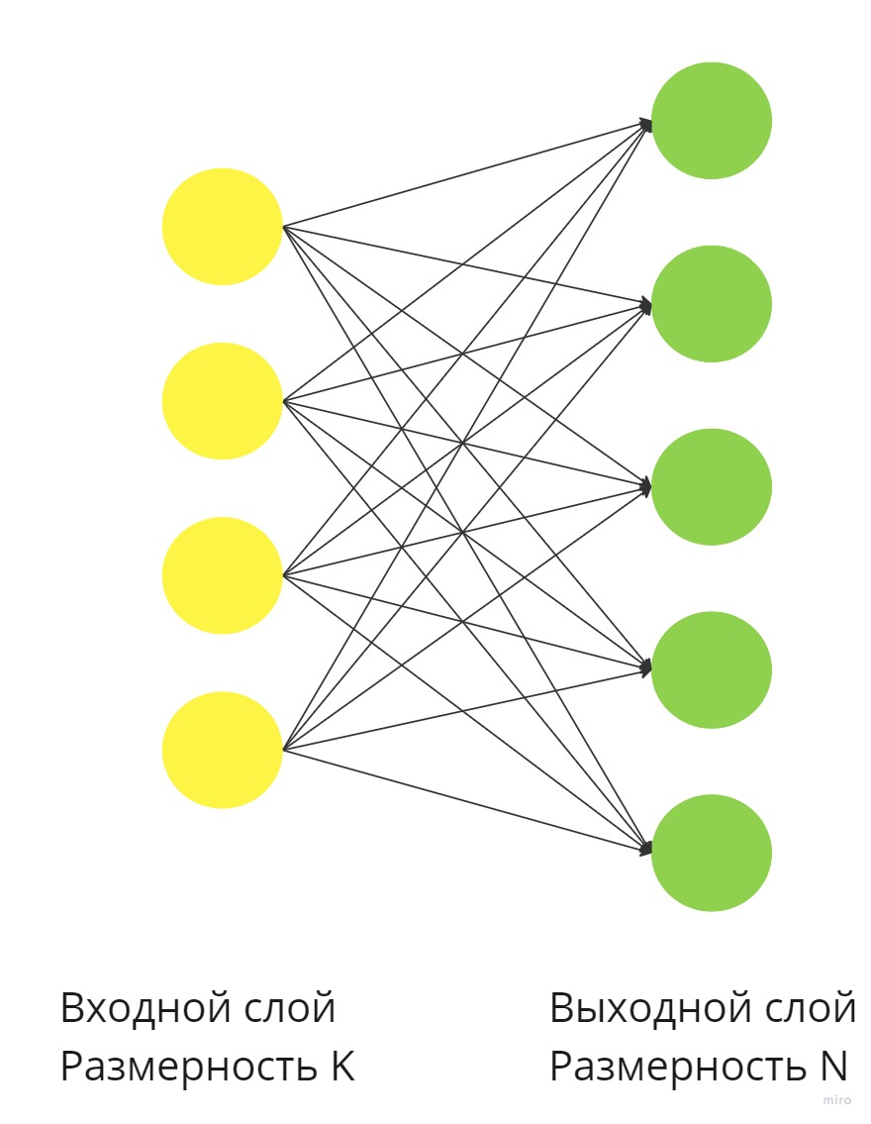
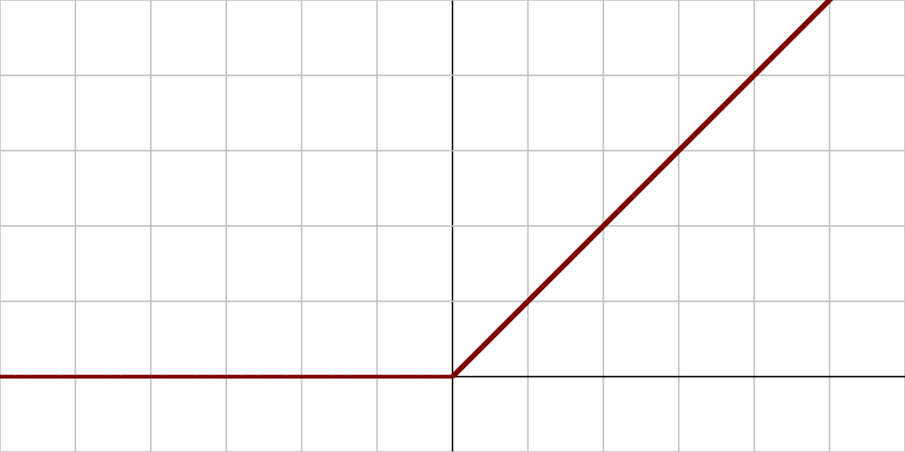
Непосредственное вычисление усилий предварительного натяжения вант
Нейронная сеть
Линейная регрессия
Общий вид модели: $y=a_{0}x_{0}+a_{1}x_{1}+…+a_{n}x_{n}+b$
Вид нейронной сети: полносвязная нейронная сеть прямого распространения с обратным распространением ошибки
Для исследуемой задачи модель будет иметь вид
$$\left\{\begin{aligned}A_{00}U_{0}+A_{01}U_{1}+…+A_{0K}U_{k}=X_{0} \\ … \\ A_{N0}U_{0}+A_{N1}U_{1}+…+A_{NK}U_{k}=X_{n}\end{aligned}\right.$$
Параметры:
Функция активации: ReLU
Архитектура нейронной сети: 2 слоя (входной и выходной)
Выходной слой: размерность N (количество вант)
Входной слой: размерность K (количество ограничений)
Функция потерь: средняя квадратичная ошибка (MSE)
или
$$X=AU$$
Суть обучения модели: подбор такой матрицы $A$, чтобы вектор-столбец усилий предварительного натяжения $X$ был наиболее близок к истинному значению
Результат: модель способная по заранее заданным ограничениям на систему вычислять требуемые усилия предварительного натяжения
Функция ReLU

Slide 9
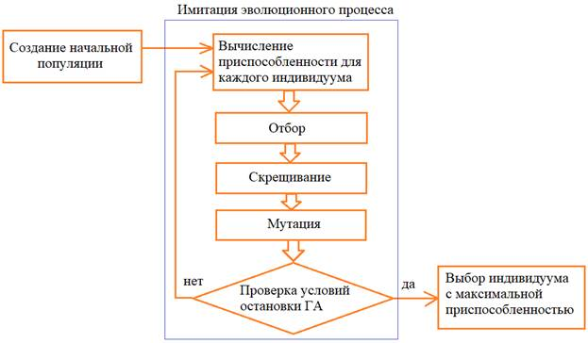
Генетический алгоритм
Линейная регрессия
Непосредственное вычисление усилий предварительного натяжения вант
Нейронная сеть
Общий вид модели: $y=a_{0}x_{0}+a_{1}x_{1}+…+a_{n}x_{n}+b$
Ген: значение усилия предварительного натяжения в i-ом ванте
Индивид: вектор-строка усилий предварительного натяжения вант
Функция приспособленности: $\left\|MX+U_{0}−U\right\|$
Отбор: турнирный
Скрещивание: одноточечный кроссинговер
Мутация: замена гена на случайное значение из допустимого интервала для соответствующего ванта
Вид нейронной сети: полносвязная нейронная сеть прямого распространения с обратным распространением ошибки
Для исследуемой задачи модель будет иметь вид
$$\left\{\begin{aligned}A_{00}U_{0}+A_{01}U_{1}+…+A_{0K}U_{k}=X_{0} \\ … \\ A_{N0}U_{0}+A_{N1}U_{1}+…+A_{NK}U_{k}=X_{n}\end{aligned}\right.$$
Параметры:
Функция активации: ReLU
Архитектура нейронной сети: 2 слоя (входной и выходной)
Выходной слой: размерность N (количество вант)
Входной слой: размерность K (количество ограничений)
Функция потерь: средняя квадратичная ошибка (MSE)
или
$$X=AU$$
Суть обучения модели: подбор такой матрицы $A$, чтобы вектор-столбец усилий предварительного натяжения $X$ был наиболее близок к истинному значению
Результат: индивид с наилучшим значением функции приспособленности
Результат: модель способная по заранее заданным ограничениям на систему вычислять требуемые усилия предварительного натяжения
Функция ReLU

Slide 10
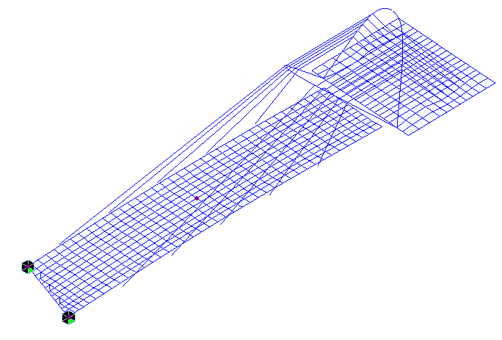
Результаты
Нейронная сеть
Генетический алгоритм
Непосредственное вычисление усилий предварительного натяжения вант
Дано: Опорные реакции в точках крепления балки жесткости с опорой, вертикальные перемещение в центре пролетного строения (допустимое отклонение ±50мм)
Вид нейронной сети: полносвязная нейронная сеть прямого распространения с обратным распространением ошибки
Ген: значение усилия предварительного натяжения в i-ом ванте
Индивид: вектор-строка усилий предварительного натяжения вант
Функция приспособленности: $\left\|MX+U_{0}−U\right\|$
Отбор: турнирный
Скрещивание: одноточечный кроссинговер
Мутация: замена гена на случайное значение из допустимого интервала для соответствующего ванта
Параметры:
Функция активации: ReLU
Архитектура нейронной сети: 2 слоя (входной и выходной)
Выходной слой: размерность N (количество вант)
Входной слой: размерность K (количество ограничений)
Функция потерь: средняя квадратичная ошибка (MSE)
Найти: Усилия предварительного натяжения вант
Задача: Необходимо обеспечить отсутствие прогиба в центре пролетного строения так, чтобы не допустить отрыва пролетного строения от постоянной опоры.
$$U_{0}+MX=U$$
$$U_{0}=\left(\begin{matrix}817.1 \\ 922.9 \\ −398.6\end{matrix}\right)$$
$$U=\left(\begin{matrix}200 \\ 200 \\ 0\end{matrix}\right)$$
Результат: индивид с наилучшим значением функции приспособленности
Функция ReLU

Slide 11
Генетический алгоритм
Непосредственное вычисление усилий предварительного натяжения вант
Результаты
Ген: значение усилия предварительного натяжения в i-ом ванте
Индивид: вектор-строка усилий предварительного натяжения вант
Функция приспособленности: $\left\|MX+U_{0}−U\right\|$
Отбор: турнирный
Скрещивание: одноточечный кроссинговер
Мутация: замена гена на случайное значение из допустимого интервала для соответствующего ванта
Дано: Опорные реакции в точках крепления балки жесткости с опорой, вертикальные перемещение в центре пролетного строения (допустимое отклонение ±50мм)
Найти: Усилия предварительного натяжения вант
Задача: Необходимо обеспечить отсутствие прогиба в центре пролетного строения так, чтобы не допустить отрыва пролетного строения от постоянной опоры.
Результат: индивид с наилучшим значением функции приспособленности
$$U_{0}+MX=U$$
$$U_{0}=\left(\begin{matrix}817.1 \\ 922.9 \\ −398.6\end{matrix}\right)$$
$$U=\left(\begin{matrix}200 \\ 200 \\ 0\end{matrix}\right)$$
Номер ванта | Длина начального укорочения, мм
 | Линейная регрессия | Нейронная сеть | Генетический алгоритм
1 | 92,4262486 | 93,166 | 113,95
2 | 92,63023633 | 92,4509 | 83,47762
3 | 123,2490167 | 122,9399 | 33,01645
4 | 125,4928395 | 124,2251 | 9,045206
5 | 134,4752015 | 134,4313 | 437,8283
6 | 136,9707276 | 138,5048 | 35,7254
7 | 188,5325505 | 187,8964 | 195,5972
8 | 169,8461634 | 169,561 | 77,41258
9 | 397,3682896 | 394,2947 | 489,8105
10 | 324,0411211 | 321,9225 | 416,1493

Slide 12
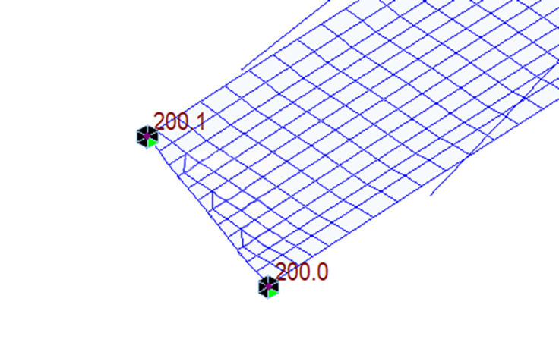
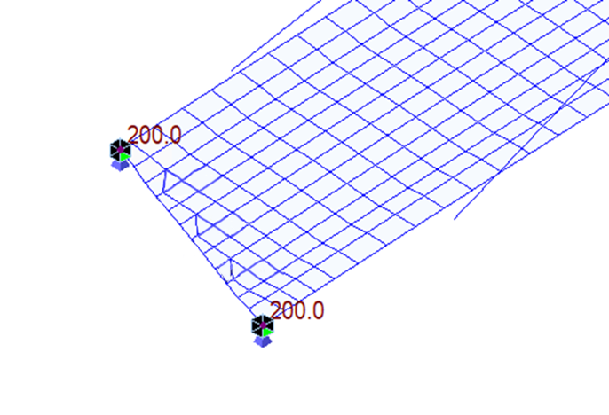
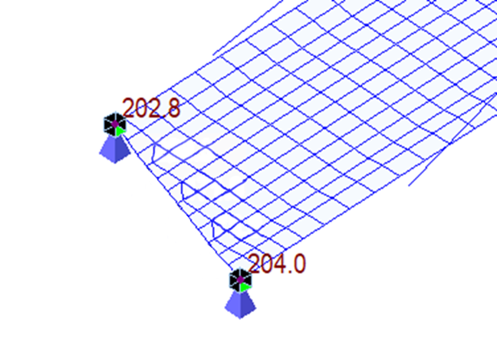
Результаты
Непосредственное вычисление усилий предварительного натяжения
Дано: Опорные реакции в точках крепления балки жесткости с опорой, вертикальные перемещение в центре пролетного строения (допустимое отклонение ±50мм)
Номер ванта | Длина начального укорочения, мм
 | Линейная регрессия | Нейронная сеть | Генетический алгоритм
1 | 92,4262486 | 93,166 | 113,95
2 | 92,63023633 | 92,4509 | 83,47762
3 | 123,2490167 | 122,9399 | 33,01645
4 | 125,4928395 | 124,2251 | 9,045206
5 | 134,4752015 | 134,4313 | 437,8283
6 | 136,9707276 | 138,5048 | 35,7254
7 | 188,5325505 | 187,8964 | 195,5972
8 | 169,8461634 | 169,561 | 77,41258
9 | 397,3682896 | 394,2947 | 489,8105
10 | 324,0411211 | 321,9225 | 416,1493
Найти: Усилия предварительного натяжения вант
Задача: Необходимо обеспечить отсутствие прогиба в центре пролетного строения так, чтобы не допустить отрыва пролетного строения от постоянной опоры.
$$U_{0}+MX=U$$
Генетический алгоритм
Линейная регрессия
$$U_{0}=\left(\begin{matrix}817.1 \\ 922.9 \\ −398.6\end{matrix}\right)$$
$$U=\left(\begin{matrix}200 \\ 200 \\ 0\end{matrix}\right)$$
Нейронная сеть

Slide 13
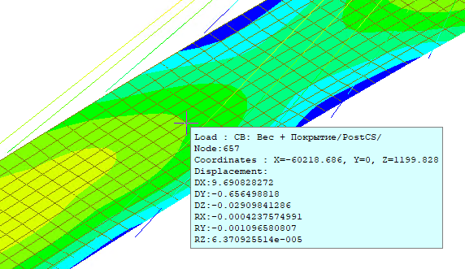
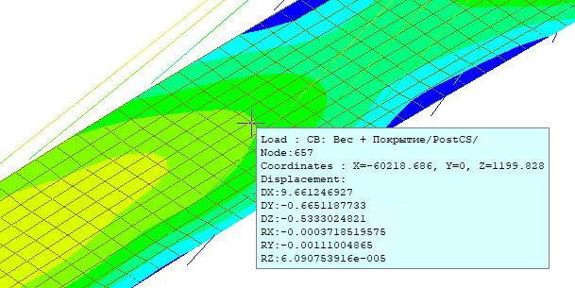
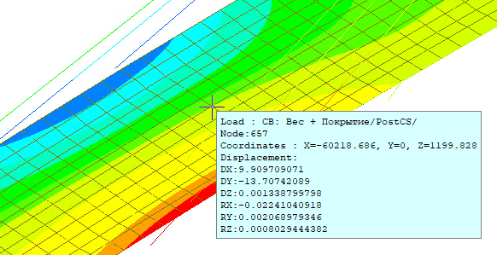
Результаты
Непосредственное вычисление усилий предварительного натяжения
Вертикальные перемещения в центре пролетного строения
Опорные реакции
Линейная регрессия
Нейронная сеть
Генетический алгоритм
Номер ванта | Длина начального укорочения, мм
 | Линейная регрессия | Нейронная сеть | Генетический алгоритм
1 | 92,4262486 | 93,166 | 113,95
2 | 92,63023633 | 92,4509 | 83,47762
3 | 123,2490167 | 122,9399 | 33,01645
4 | 125,4928395 | 124,2251 | 9,045206
5 | 134,4752015 | 134,4313 | 437,8283
6 | 136,9707276 | 138,5048 | 35,7254
7 | 188,5325505 | 187,8964 | 195,5972
8 | 169,8461634 | 169,561 | 77,41258
9 | 397,3682896 | 394,2947 | 489,8105
10 | 324,0411211 | 321,9225 | 416,1493
Вертикальное перемещение в центре пролета -0.533мм
Вертикальное перемещение в центре пролета 0.0013мм
Вертикальное перемещение в центре пролета -0.029мм

Slide 14
Результаты
Непосредственное вычисление усилий предварительного натяжения
Вертикальные перемещения в центре пролетного строения
Опорные реакции
Линейная регрессия
Нейронная сеть
Генетический алгоритм
Вертикальное перемещение в центре пролета -0.029мм
Вертикальное перемещение в центре пролета -0.533мм
Вертикальное перемещение в центре пролета 0.0013мм
Вычисление псевдообратной матрицы Мура-Пенроуза

Slide 15
Результаты
Непосредственное вычисление усилий предварительного натяжения
Вертикальные перемещения в центре пролетного строения
Линейная регрессия
Нейронная сеть
Генетический алгоритм
Псевдообратная матрица Мура-Пенроуза
Вертикальное перемещение в центре пролета 0.0013мм
Вертикальное перемещение в центре пролета -0.029мм
Вертикальное перемещение в центре пролета -0.533мм
Определение. Для любой прямоугольной матрицы $A∈C^{mxn}$, если $X∈C^{nxm}$ удовлетворяет одному или нескольким из следующих условий
$$AXA=A,$$
$$XAX=X,$$
$${\left(AX\right)}^{T}=AX,$$
$${\left(XA\right)}^{T}=XA,$$
то матрица $X$ называется обобщенной обратной матрицей $A$. Если удовлетворяет всем условиям, то такая матрица называется псевдообратной матрицей Мура-Пенроуза.
Вычисление псевдообратной матрицы Мура-Пенроуза

Slide 16
Вычисление псевдообратной матрицы Мура-Пенроуза
Псевдообратная матрица Мура-Пенроуза
Определение. Для любой прямоугольной матрицы $A∈C^{mxn}$, если $X∈C^{nxm}$ удовлетворяет одному или нескольким из следующих условий
$$AXA=A,$$
$$XAX=X,$$
$${\left(AX\right)}^{T}=AX,$$
$${\left(XA\right)}^{T}=XA,$$
то матрица $X$ называется обобщенной обратной матрицей $A$. Если удовлетворяет всем условиям, то такая матрица называется псевдообратной матрицей Мура-Пенроуза.
Исходное уравнение: $U_{0}+MX=U$
Решение задачи: $X≈M^{−1}\left(U−U_{0}\right)$
$M^{−1}$ - псевдообратная матрица Мура-Пенроуза

Slide 17
Перестройка набора данных
Вычисление псевдообратной матрицы Мура-Пенроуза
Псевдообратная матрица Мура-Пенроуза
Определение. Для любой прямоугольной матрицы $A∈C^{mxn}$, если $X∈C^{nxm}$ удовлетворяет одному или нескольким из следующих условий
$$AXA=A,$$
$$XAX=X,$$
$${\left(AX\right)}^{T}=AX,$$
$${\left(XA\right)}^{T}=XA,$$
то матрица $X$ называется обобщенной обратной матрицей $A$. Если удовлетворяет всем условиям, то такая матрица называется псевдообратной матрицей Мура-Пенроуза.
Непосредственного вычисления усилий предварительного натяжения: $X=AU$
$X$ – вектор-столбец усилий предварительного натяжения
$U$ – вектор-столбец накладываемых ограничений
$A$ – матрица, подбираемая в процессе обучения
Исходное уравнение: $U_{0}+MX=U$
Решение задачи: $X≈M^{−1}\left(U−U_{0}\right)$
Прямое решение матричного уравнения: $X=M^{−1}(U−U_{0})$
$M^{−1}$ - псевдообратная матрица Мура-Пенроуза
Перестройка набора данных: $X=A (U−U_{0})$
В данном случае матрица $A$ будет являться обратной матрицей коэффициентов влияния

Slide 18
Генетический алгоритм
Построение псевдообратной матрицы Мура-Пенроуза
Перестройка набора данных
Псевдообратная матрица Мура-Пенроуза
Вычисление псевдообратной матрицы Мура-Пенроуза
Ген: элемент псевдообратной матрицы
Индивид: обратная матрица, представленная в виде строки
Функция приспособленности: $A+B+C$,
$$A=\left\|{\left(MM^{∗}\right)}^{T}−MM^{∗}\right\|, B=\left\|{\left(MM^{∗}\right)}^{T}−MM^{∗}\right\|,$$
$$C=\left\|MM^{∗}−E\right\|$$
Результат: индивид с наилучшим значением функции приспособленности
Непосредственного вычисления усилий предварительного натяжения: $X=AU$
$X$ – вектор-столбец усилий предварительного натяжения
$U$ – вектор-столбец накладываемых ограничений
$A$ – матрица, подбираемая в процессе обучения
Исходное уравнение: $U_{0}+MX=U$
Решение задачи: $X≈M^{−1}\left(U−U_{0}\right)$
Прямое решение матричного уравнения: $X=M^{−1}(U−U_{0})$
$M^{−1}$ - псевдообратная матрица Мура-Пенроуза
Перестройка набора данных: $X=A (U−U_{0})$
В данном случае матрица $A$ будет являться обратной матрицей коэффициентов влияния

Slide 19
Результаты
Исследование вычисления псевдообратной матрицы
Критерии псевдообратной матрицы Мура-Пенроуза
Генетический алгоритм
Перестройка набора данных
Построение псевдообратной матрицы Мура-Пенроуза
Вычисление псевдообратной матрицы Мура-Пенроуза
Ген: элемент псевдообратной матрицы
Индивид: обратная матрица, представленная в виде строки
Функция приспособленности: $A+B+C$,
$$A=\left\|{\left(MM^{∗}\right)}^{T}−MM^{∗}\right\|, B=\left\|{\left(MM^{∗}\right)}^{T}−MM^{∗}\right\|,$$
$$C=\left\|MM^{∗}−E\right\|$$
Результат: индивид с наилучшим значением функции приспособленности
Непосредственного вычисления усилий предварительного натяжения: $X=AU$
$X$ – вектор-столбец усилий предварительного натяжения
$U$ – вектор-столбец накладываемых ограничений
$A$ – матрица, подбираемая в процессе обучения
Прямое решение матричного уравнения: $X=M^{−1}(U−U_{0})$
Перестройка набора данных: $X=A (U−U_{0})$
В данном случае матрица $A$ будет являться обратной матрицей коэффициентов влияния
 | Матрица коэффициентов модели линейной регрессии | Матрица весовых коэффициентов нейронной сети | Генетический алгоритм
$$\left\|AXA−A\right\|$$ | 9.47e-07 | 0.064 | 0.051797
$$\left\|XAX−X\right\|$$ | 2.069e-07 | 0.02159 | 0.029166
$$\left\|{\left(AX\right)}^{T}−AX\right\|$$ | 2.655e-07 | 0.04663 | 0.0001259
$$\left\|{\left(XA\right)}^{T}−XA\right\|$$ | 0.888 | 0.8892 | 0.27492

Slide 20
Генетический алгоритм
Результаты
Построение псевдообратной матрицы Мура-Пенроуза
Исследование вычисления псевдообратной матрицы
Критерии псевдообратной матрицы Мура-Пенроуза
Номер ванта | Длина начального укорочения, мм
 | Матрица коэффициентов линейной регрессия | Матрица весовых коэффициентов нейронной сети | Генетический алгоритм
1 | 62.32840441 | 60.15376517 | -2,885997
2 | 62.28032792 | 57.50530854 | 1,05115864
3 | 101.43353111 | 98.11421498 | 64,12610081
4 | 105.83842533 | 105.71312355 | 110,0233691
5 | 141.34481086 | 142.33041051 | 100,2193479
6 | 159.68255365 | 157.24819855 | 204,8097127
7 | 187.72141205 | 186.39117481 | 187,114723
8 | 198.23206197 | 208.13964054 | 371,4536239
9 | 376.75152571 | 373.8837439 | 298,1647337
10 | 290.26710025 | 280.15148201 | 131,8224339
Ген: элемент псевдообратной матрицы
Индивид: обратная матрица, представленная в виде строки
Функция приспособленности: $A+B+C$,
$$A=\left\|{\left(MM^{∗}\right)}^{T}−MM^{∗}\right\|, B=\left\|{\left(MM^{∗}\right)}^{T}−MM^{∗}\right\|,$$
$$C=\left\|MM^{∗}−E\right\|$$
Результат: индивид с наилучшим значением функции приспособленности
 | Матрица коэффициентов модели линейной регрессии | Матрица весовых коэффициентов нейронной сети | Генетический алгоритм
$$\left\|AXA−A\right\|$$ | 9.47e-07 | 0.064 | 0.051797
$$\left\|XAX−X\right\|$$ | 2.069e-07 | 0.02159 | 0.029166
$$\left\|{\left(AX\right)}^{T}−AX\right\|$$ | 2.655e-07 | 0.04663 | 0.0001259
$$\left\|{\left(XA\right)}^{T}−XA\right\|$$ | 0.888 | 0.8892 | 0.27492

Slide 21
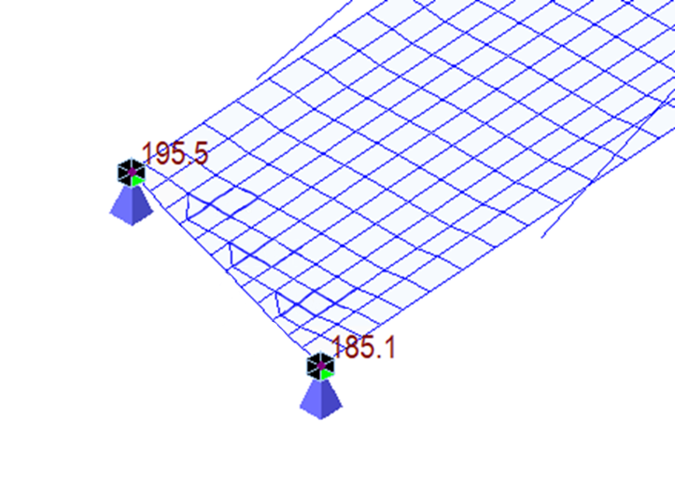
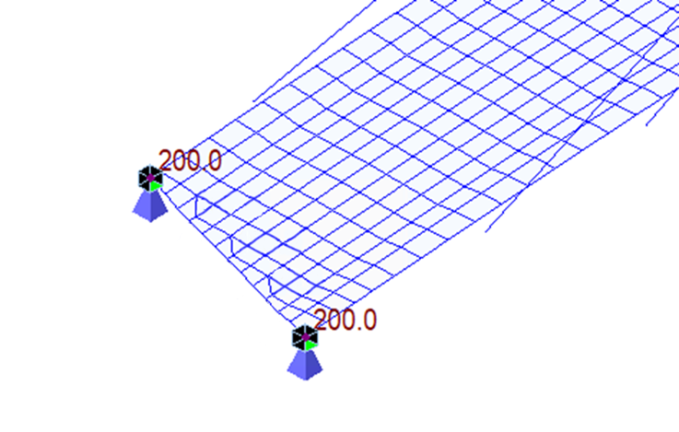
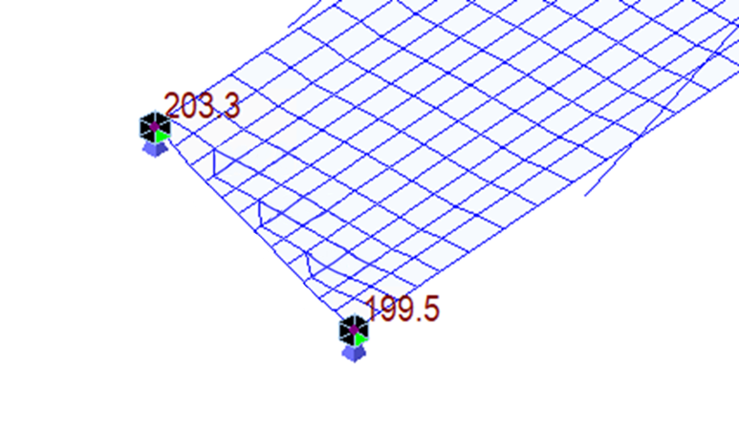
Результаты
Исследование вычисления псевдообратной матрицы
Номер ванта | Длина начального укорочения, мм
 | Матрица коэффициентов линейной регрессия | Матрица весовых коэффициентов нейронной сети | Генетический алгоритм
1 | 62.32840441 | 60.15376517 | -2,885997
2 | 62.28032792 | 57.50530854 | 1,05115864
3 | 101.43353111 | 98.11421498 | 64,12610081
4 | 105.83842533 | 105.71312355 | 110,0233691
5 | 141.34481086 | 142.33041051 | 100,2193479
6 | 159.68255365 | 157.24819855 | 204,8097127
7 | 187.72141205 | 186.39117481 | 187,114723
8 | 198.23206197 | 208.13964054 | 371,4536239
9 | 376.75152571 | 373.8837439 | 298,1647337
10 | 290.26710025 | 280.15148201 | 131,8224339
Матрица коэффициентов модели линейной регрессии
Генетический алгоритм
Критерии псевдообратной матрицы Мура-Пенроуза
 | Матрица коэффициентов модели линейной регрессии | Матрица весовых коэффициентов нейронной сети | Генетический алгоритм
$$\left\|AXA−A\right\|$$ | 9.47e-07 | 0.064 | 0.051797
$$\left\|XAX−X\right\|$$ | 2.069e-07 | 0.02159 | 0.029166
$$\left\|{\left(AX\right)}^{T}−AX\right\|$$ | 2.655e-07 | 0.04663 | 0.0001259
$$\left\|{\left(XA\right)}^{T}−XA\right\|$$ | 0.888 | 0.8892 | 0.27492
Матрица весовых коэффициентов нейронной сети

Slide 22
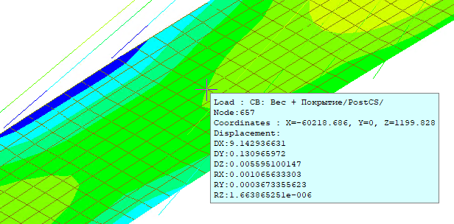
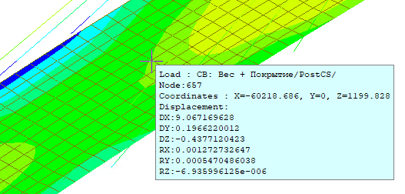
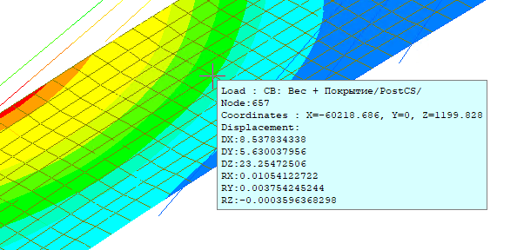
Результаты
Исследование вычисления псевдообратной матрицы
Вертикальные перемещения в центре пролетного строения
Опорные реакции
Матрица коэффициентов модели линейной регрессии
Матрица весовых коэффициентов нейронной сети
Генетический алгоритм
Вертикальное перемещение в центре пролета 0.055мм
Вертикальное перемещение в центре пролета -0.4377мм
Вертикальное перемещение в центре пролета 23.254мм
Номер ванта | Длина начального укорочения, мм
 | Матрица коэффициентов линейной регрессия | Матрица весовых коэффициентов нейронной сети | Генетический алгоритм
1 | 62.32840441 | 60.15376517 | -2,885997
2 | 62.28032792 | 57.50530854 | 1,05115864
3 | 101.43353111 | 98.11421498 | 64,12610081
4 | 105.83842533 | 105.71312355 | 110,0233691
5 | 141.34481086 | 142.33041051 | 100,2193479
6 | 159.68255365 | 157.24819855 | 204,8097127
7 | 187.72141205 | 186.39117481 | 187,114723
8 | 198.23206197 | 208.13964054 | 371,4536239
9 | 376.75152571 | 373.8837439 | 298,1647337
10 | 290.26710025 | 280.15148201 | 131,8224339

Slide 23
Выводы
Результаты
Исследование вычисления псевдообратной матрицы
Вертикальные перемещения в центре пролетного строения
Опорные реакции
Матрица коэффициентов модели линейной регрессии
Матрица весовых коэффициентов нейронной сети
Генетический алгоритм
Вертикальное перемещение в центре пролета 0.055мм
Вертикальное перемещение в центре пролета -0.4377мм
Вертикальное перемещение в центре пролета 23.254мм
Номер ванта | Длина предварительного натяжения, мм
1 | -4.96754019
2 | -14.27130328
3 | 53.76315726
4 | 109.32926573
5 | 83.85283451
6 | 223.27330457
7 | 177.93975744
8 | 316.54839202
9 | 296.87728894
10 | 166.14581038
Поставленная задача была решена двумя способами
Все исследуемые методы показали удовлетворительные результаты в задаче непосредственного вычисления усилий предварительного натяжения вант
При помощи линейной регрессии и нейронной сети были построены обобщенные обратные матрицы
При помощи генетического алгоритма была построена псевдообратная матрицы Мура-Пенроуза
Все исследуемые методы показали удовлетворительные результаты в задаче построения обратной матрицы, при помощи которой вычислялись усилия предварительного натяжения вант
Результаты работы демонстрируют возможность упрощения поиска усилий предварительного натяжения вант

Slide 24
Результаты
Благодарю за внимание!
С радостью отвечу на возникшие вопросы!
Исследование вычисления псевдообратной матрицы
Вертикальные перемещения в центре пролетного строения
Выводы
Поставленная задача была решена двумя способами
Все исследуемые методы показали удовлетворительные результаты в задаче непосредственного вычисления усилий предварительного натяжения вант
При помощи линейной регрессии и нейронной сети были построены обобщенные обратные матрицы
При помощи генетического алгоритма была построена псевдообратная матрицы Мура-Пенроуза
Все исследуемые методы показали удовлетворительные результаты в задаче построения обратной матрицы, при помощи которой вычислялись усилия предварительного натяжения вант
Результаты работы демонстрируют возможность упрощения поиска усилий предварительного натяжения вант
Матрица коэффициентов модели линейной регрессии
Матрица весовых коэффициентов нейронной сети
Генетический алгоритм
Вертикальное перемещение в центре пролета 0.055мм
Вертикальное перемещение в центре пролета -0.4377мм
Вертикальное перемещение в центре пролета 23.254мм

Slide 25
Благодарю за внимание!
С радостью отвечу на возникшие вопросы!
Выводы
Поставленная задача была решена двумя способами
Все исследуемые методы показали удовлетворительные результаты в задаче непосредственного вычисления усилий предварительного натяжения вант
При помощи линейной регрессии и нейронной сети были построены обобщенные обратные матрицы
При помощи генетического алгоритма была построена псевдообратная матрицы Мура-Пенроуза
Все исследуемые методы показали удовлетворительные результаты в задаче построения обратной матрицы, при помощи которой вычислялись усилия предварительного натяжения вант
Результаты работы демонстрируют возможность упрощения поиска усилий предварительного натяжения вант

Slide 26
Нейронная сеть
Вычисление псевдообратной матрицы Мура-Пенроуза
Аналогично методу, представленном в линейной регрессии
Основное предположение: $MM^{−1}=E$
Идея подхода 2: обучение нейронной сети путем представления входного вектора в виде строки матрицы коэффициентов влияния, а выходного в виде столбца единичной матрицы
Результат: матрица весовых коэффициентов нейронной сети = $M^{−1}$

Slide 27
Построение набора данных
Параметры вант
 | 1 и 2 | 3 и 4 | 5 и 6 | 7 и 8 | 9 и 10
Длина L, мм | 18873 | 33173.39 | 48495.29 | 54361.7 | 80461.54
Диаметр сечения D, мм | 97.7205 | 100.609 | 109.691 | 118.076 | 104.337
Модуль Юнга E, $кН/мм^{2}$ | 176.52 | 176.52 | 176.52 | 176.52 | 176.52
Жесткость, кН/мм | 70.1478 | 42.3027 | 34.3974 | 35.5561 | 18.7574
Интервалы построения набора данных
Номер интервала | Длины интервалов, мм
 | 1 и 2 | 3 и 4 | 5 и 6 | 7 и 8 | 9 и 10
1 | (0, 47.1825) | (0, 82.9335) | (0, 121.2382) | (0, 135.9043) | (0, 201.1538)
2 | (47.1825, 94.365) | (82.9335, 165.867) | (121.2382, 242.4765) | (135.9043, 271.8085) | (201.1538, 402.3077)
3 | (94.365, 141.5475) | (165.867, 248.8) | (242.4765, 363.7147) | (271.8085, 407.7127) | (402.3077, 603.4616)
4 | (141.5475, 188.73) | (248.8, 331.7339) | (363.7147, 484.9529) | (407.7127, 543.617) | (603.4616, 804.6154)

Slide 28
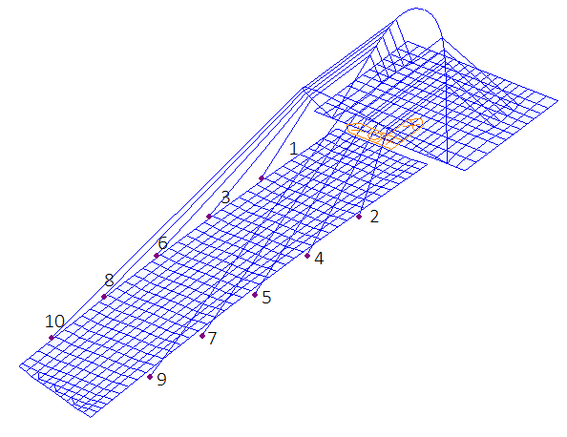
Результаты
Непосредственное вычисление усилий предварительного натяжения
Задача равной размерности
Задача: определение таких усилий предварительного натяжения, чтобы вертикальные перемещения в точках крепления вант с пролетным строением было минимальным
$$U_{0}+MX=U$$
$U$ – нулевой вектор-столбец
Номер ванта | $U_{0}$, мм
1 | -87.637
2 | -87.438
3 | -229.739
4 | -228.544
5 | -398.821
6 | -383.853
7 | -491.392
8 | -432.049
9 | -382.789
10 | -255.789

Slide 29
Результаты
Непосредственное вычисление усилий предварительного натяжения
Задача равной размерности
Номер ванта | Длина преднатяжения, мм
 | Линейная регрессия | Нейронная сеть | Генетический алгоритм
1 | 62.00026703 | 62.00282 | 60
2 | 61.91745758 | 61.923798 | 60
3 | 94.82142639 | 94.83898 | 100
4 | 94.55384827 | 94.56253 | 102
5 | 144.14501953 | 144.1425 | 136
6 | 143.35891724 | 143.36794 | 131
7 | 169.79396057 | 169.80432 | 176
8 | 170.99124146 | 170.9876 | 181
9 | 356.9536438 | 356.94052 | 351
10 | 325.03738403 | 325.06494 | 313

Slide 30
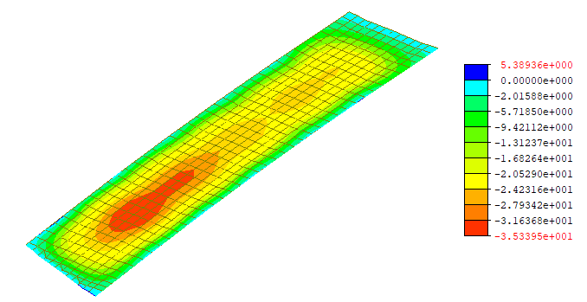
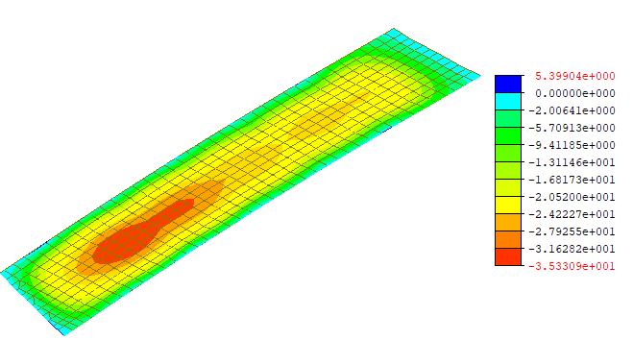
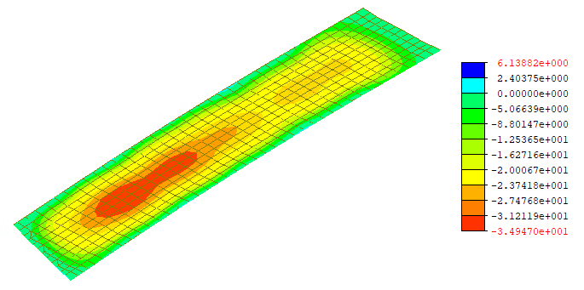
Результаты
Непосредственное вычисление усилий предварительного натяжения
Задача равной размерности
Линейная регрессия
Нейронная сеть
Генетический алгоритм

Slide 31
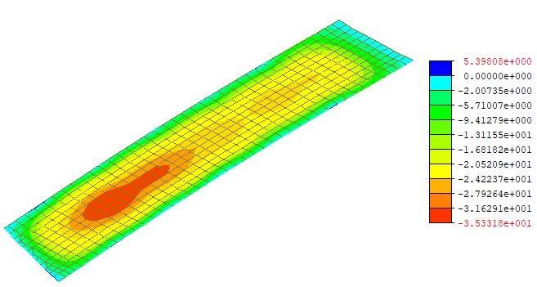
Результаты
Непосредственное вычисление усилий предварительного натяжения
Задача равной размерности
$$X^{∗}=M^{−1}\left(U−U_{0}\right)=−M^{−1}U_{0}$$
Номер ванта | $X^{∗}$, мм
1 | 62.0032033224794
2 | 61.9227593170796
3 | 94.8388233134479
4 | 94.5621149269789
5 | 144.142963875660
6 | 143.368158059234
7 | 169.803829520752
8 | 170.985826260967
9 | 356.940473047735
10 | 325.065461042356

Slide 32
Результаты
Непосредственное вычисление усилий предварительного натяжения
Задача равной размерности
Номер ванта | Относительная ошибка вычисления, %
 | Линейная регрессия | Нейронная сеть | Генетический алгоритм
1 | 0,004736 | 0,000618 | 3,230806
2 | 0,008562 | 0,001677 | 3,105093
3 | 0,018344 | 0,000165 | 5,442051
4 | 0,008742 | 0,000439 | 7,865608
5 | 0,001426 | 0,000322 | 5,649227
6 | 0,006446 | 0,000152 | 8,626851
7 | 0,005812 | 0,000289 | 3,649017
8 | 0,003167 | 0,001037 | 5,856727
9 | 0,00369 | 1,32E-05 | 1,664276
10 | 0,008637 | 0,00016 | 3,711702
Значение относительной ошибки по сравнению с точным решением

Slide 33
Результаты
Непосредственное вычисление усилий предварительного натяжения
Задача равной размерности
Процентное соотношение результатов, чьи наблюдаемые параметры (вертикальные перемещения в отслеживаемых точках) соответствуют определенной области, к общему числу индивидов

Slide 34
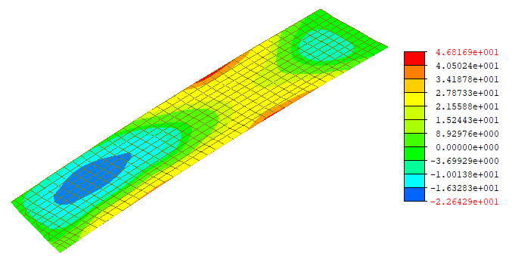
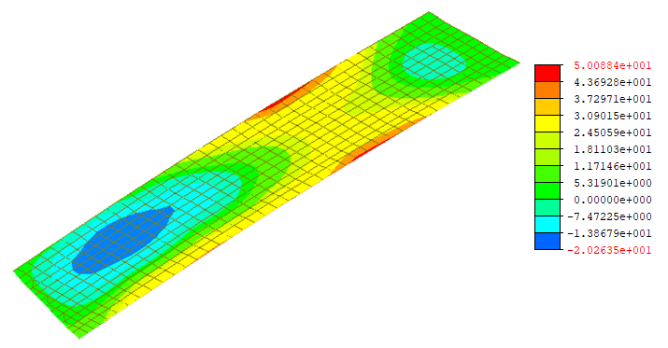
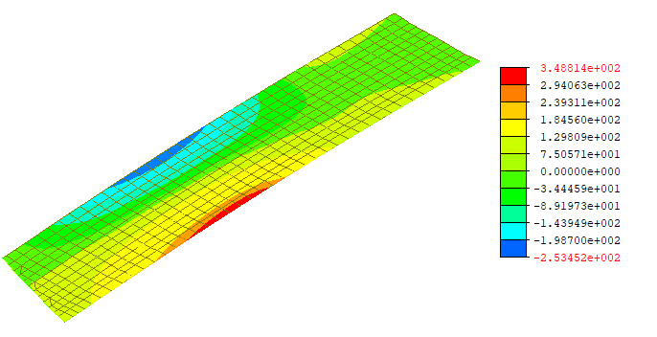
Результаты
Непосредственное вычисление усилий предварительного натяжения
Деформированное состояния
Линейная регрессия
Нейронная сеть
Генетический алгоритм

Slide 35
Результаты
Исследование вычисления псевдообратной матрицы
Обратные матрицы коэффициентов влияния $M$
-0,0112 | -0,0054 | 0,1293
-0,0112 | -0,0038 | 0,1319
0,045 | 0,00614 | 0,3355
0,0181 | 0,01209 | 0,31548
0,1302 | 0,03134 | 0,613
0,0249 | 0,0157 | 0,4676
-0,0442 | 0,0415 | 0,4777
-0,0848 | -0,09021 | 0,2024
-0,6962 | 0,0171 | -0,1015
-0,1302 | -0,303 | -0,0228
Матрица коэффициентов модели линейной регрессии
-0,0086 | -0,0046 | 0,12918
-0,0093 | -0,0021 | 0,12611
0,04645 | 0,0079 | 0,33239
0,01686 | 0,01346 | 0,31573
0,12745 | 0,03196 | 0,61236
0,02942 | 0,015 | 0,46725
-0,0446 | 0,04284 | 0,47632
-0,0878 | -0,0965 | 0,21123
-0,7079 | 0,0205 | -0,1208
-0,1288 | -0,3024 | -0,0451
Матрица весовых коэффициентов нейронной сети
0,10439 | 0,83145 | -0,0308
0,62457 | 0,51583 | 1,0483
0,21788 | 0,55164 | 0,34392
0,24382 | 0,05563 | 0,30839
0,46584 | -0,3946 | 0,80877
-0,0948 | -0,192 | 0,34886
-0,8919 | -0,2558 | 0,21676
-0,3136 | 0,19759 | 0,15233
-0,1543 | 0,19699 | 0,11097
0,09033 | -0,4957 | 0,10898
Обратная матрица коэффициентов влияния, вычисленная при помощи нейронной сети
0,05053 | 0,0024 | 0,07533
0,04362 | 0,02785 | 0,12068
0,18079 | 0,0122 | 0,46289
0,0739 | 0,04811 | 0,47768
0,15407 | 0,02634 | 0,53773
-0,0767 | -0,0083 | 0,3799
-0,1677 | 0,05761 | 0,31437
-0,1973 | -0,1617 | 0,3332
-0,5603 | 0,03821 | -0,0502
-0,0226 | -0,2292 | -0,12
Псевдообратная матрица Мура-Пенроуза, вычисленная при помощи генетического алгоритма

Slide 36
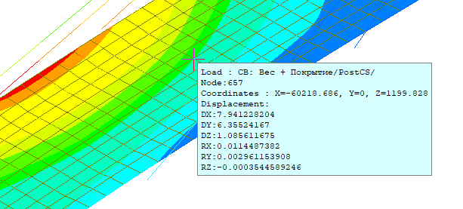
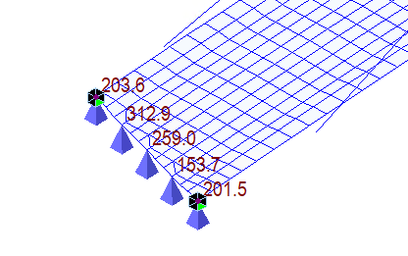
Результаты
Исследование вычисления псевдообратной матрицы
Номер ванта | Длина начального укорочения, мм
 | Библиотека linalg | Генетический алгоритм
1 | -4.96754019 | -2,885997
2 | -14.27130328 | 1,05115864
3 | 53.76315726 | 64,12610081
4 | 109.32926573 | 110,0233691
5 | 83.85283451 | 100,2193479
6 | 223.27330457 | 204,8097127
7 | 177.93975744 | 187,114723
8 | 316.54839202 | 371,4536239
9 | 296.87728894 | 298,1647337
10 | 166.14581038 | 131,8224339
Матрица коэффициентов модели линейной регрессии
Генетический алгоритм
Вертикальные перемещения в отслеживаемой точке
Опорные реакции
Вертикальное перемещение в центре пролета 1.0856мм
Вертикальное перемещение в центре пролета 0.055мм
Вертикальное перемещение в центре пролета 23.254мм
Матрица весовых коэффициентов нейронной сети
Вертикальное перемещение в центре пролета -0.4377мм

Slide 37
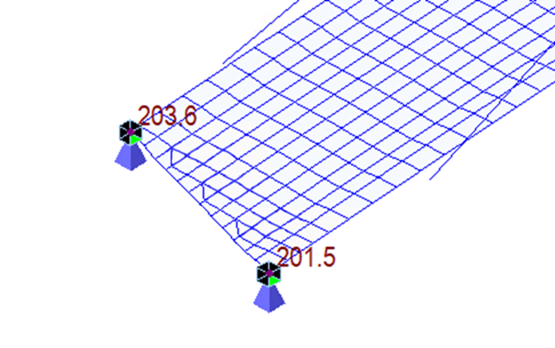
Результаты
Исследование вычисления псевдообратной матрицы
Результаты, полученные при помощи псевдообратной матрицы Мура-Пенроуза, вычисленной библиотекой linalg
Вертикальные перемещения в отслеживаемой точке
Опорные реакции
Вертикальное перемещение в центре пролета 1.0856мм
Выводы
Номер ванта | Длина предварительного натяжения, мм
1 | -4.96754019
2 | -14.27130328
3 | 53.76315726
4 | 109.32926573
5 | 83.85283451
6 | 223.27330457
7 | 177.93975744
8 | 316.54839202
9 | 296.87728894
10 | 166.14581038
Поставленная проблема была решена двумя способами
Удовлетворительные результаты, полученные непосредственным вычислением усилий предварительного натяжения, полученные всеми исследуемыми методами
Приближенное построение обобщенной обратной матрицы при помощи линейной регрессии и нейронной сети
Приближенное построение псевдообратной матрицы Мура-Пенроуза при помощи генетического алгоритма
Удовлетворительные результаты, полученные при помощи построенных обратных матриц, вычисленных всеми исследуемыми методами

Slide 38
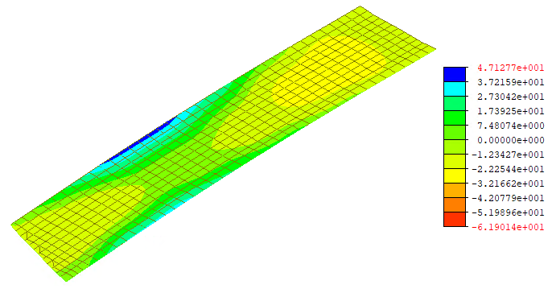
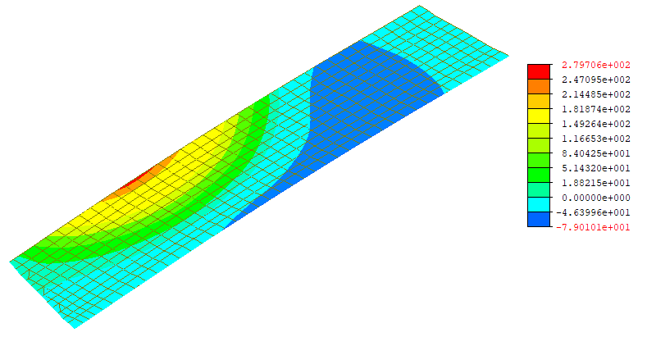
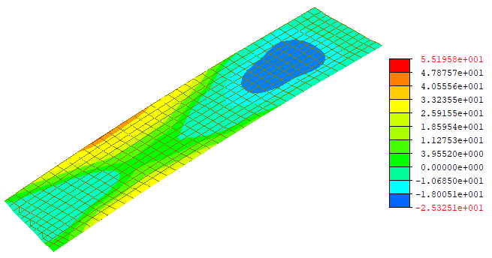
Результаты
Исследование вычисления псевдообратной матрицы
Деформированное состояния
Матрица коэффициентов модели линейной регрессии
Матрица весовых коэффициентов нейронной сети
Генетический алгоритм

Slide 39
Анализ результатов
Линейная регрессия
Преимущества | Недостатки
Скорость обучения | Требуется набор данных
Точность результатов в случае равной размерности | Построение псевдообратной матрицы
Точность результатов в случае разной размерности | Возможность влияния на результат
Построение обратной матрицы

Slide 40
Анализ результатов
Нейронная сеть
Преимущества | Недостатки
Точность результатов в случае равной размерности | Требуется набор данных
Точность результатов в случае разной размерности | Построение псевдообратной матрицы
Вариативность использования | Скорость обучения
Построение обратной матрицы

Slide 41
Анализ результатов
Генетический алгоритм
Преимущества | Недостатки
Точность результатов в случае равной размерности | Скорость обучения
Точность результатов в случае разной размерности | Набор удовлетворительных решений
Вариативность использования
Построение псевдообратной матрицы Мура-Пенроуза
Набор удовлетворительных решений

Slide 42
Перспектива будущих исследований
Анализ устойчивости построенных моделей и обратных матриц
Иные способы использования нейронной сети
Проверка полученных результатов на конструктивно более сложных вантовых мостовых сооружениях

Slide 43
Перспектива будущих исследований
Выводы
Поставленная проблема была решена двумя способами
Удовлетворительные результаты, полученные непосредственным вычислением усилий предварительного натяжения, полученные всеми исследуемыми методами
Приближенное построение обобщенной обратной матрицы при помощи линейной регрессии и нейронной сети
Приближенное построение псевдообратной матрицы Мура-Пенроуза при помощи генетического алгоритма
Удовлетворительные результаты, полученные при помощи построенных обратных матриц, вычисленных всеми исследуемыми методами
Исследование стабильности решений, получаемых представленными в работе методами, по отношению к малому изменению жесткостных параметров механической системы, а также по отношению к малому изменению требуемых значений наблюдаемых параметров.
Благодарю за внимание!
С радостью отвечу на возникшие вопросы!

